Slide 1
Szabó-Zichy Viktória
JUNIOR AUTOMATA TESZTELŐI SZAKIRÁNY
Vizsgaremek védés
vszabo5@gmail.com

Slide 2
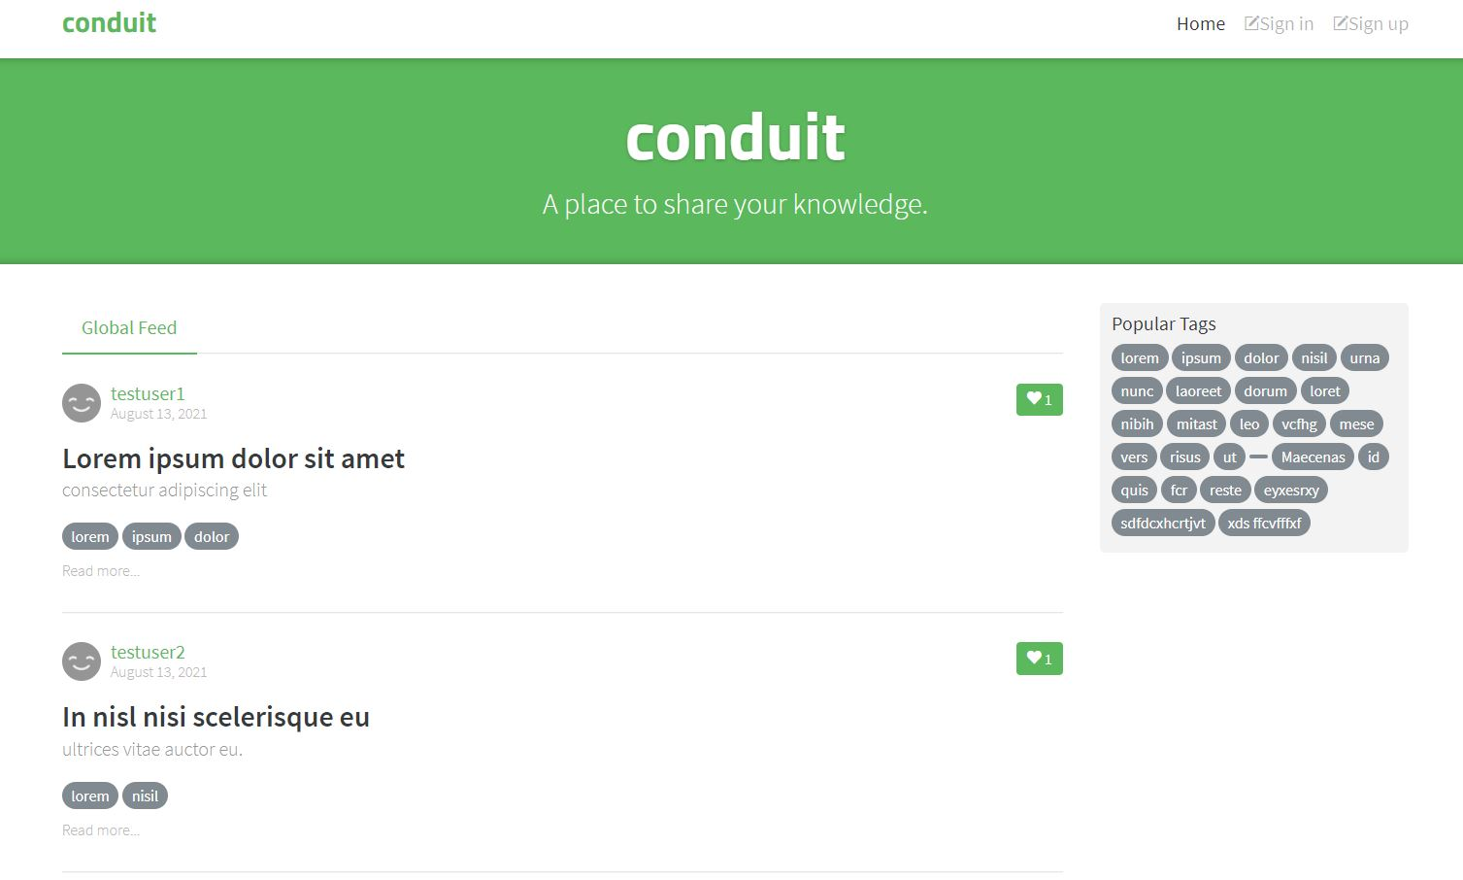

Slide 3
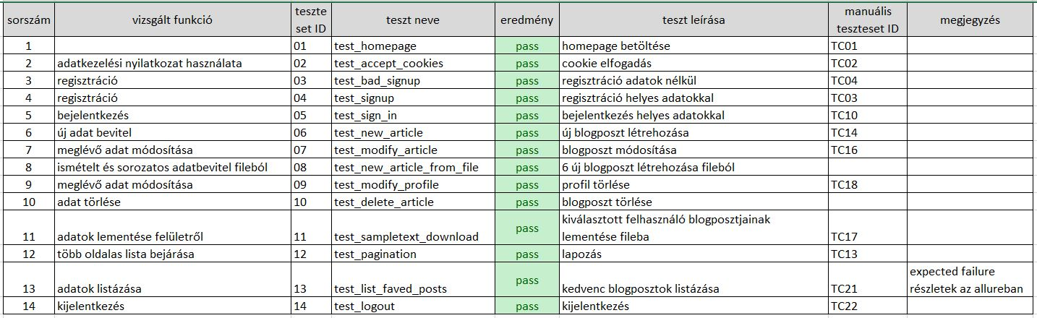
Teszt riport

Slide 4
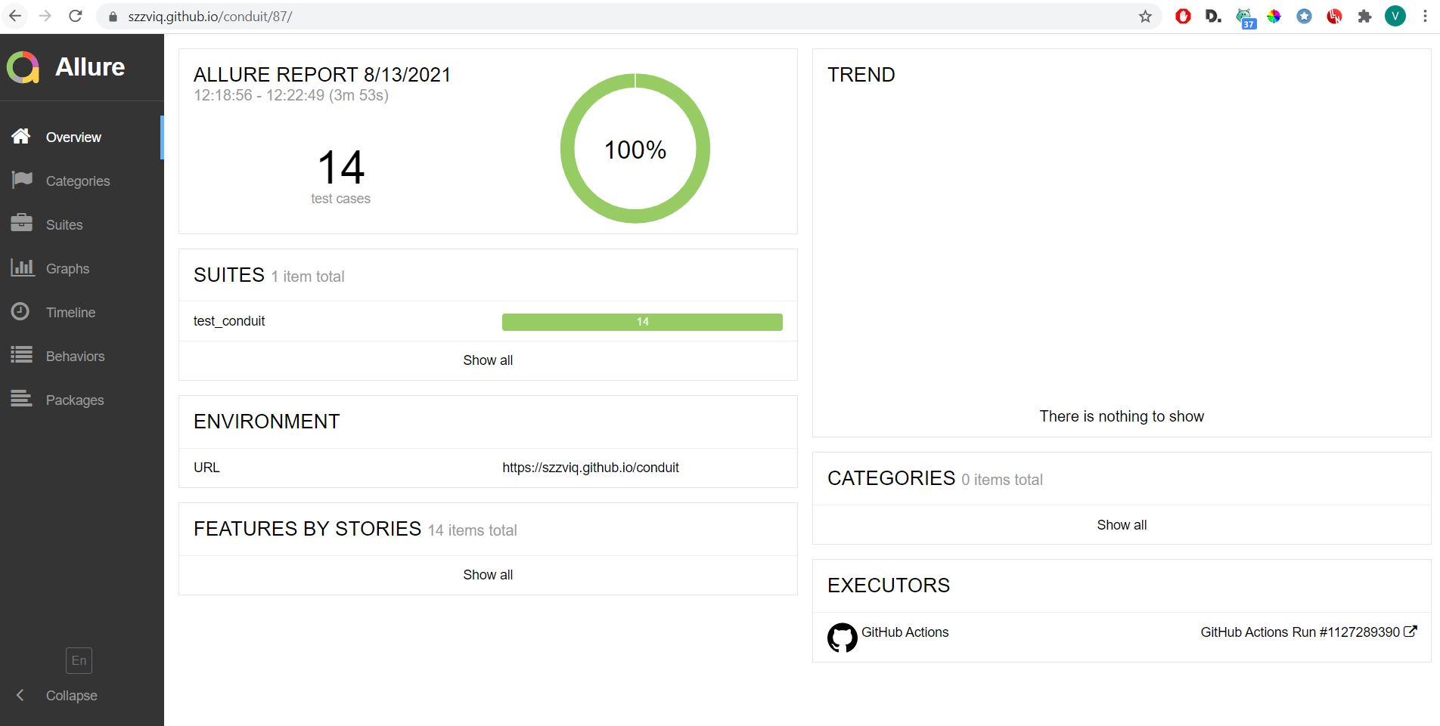

Slide 5
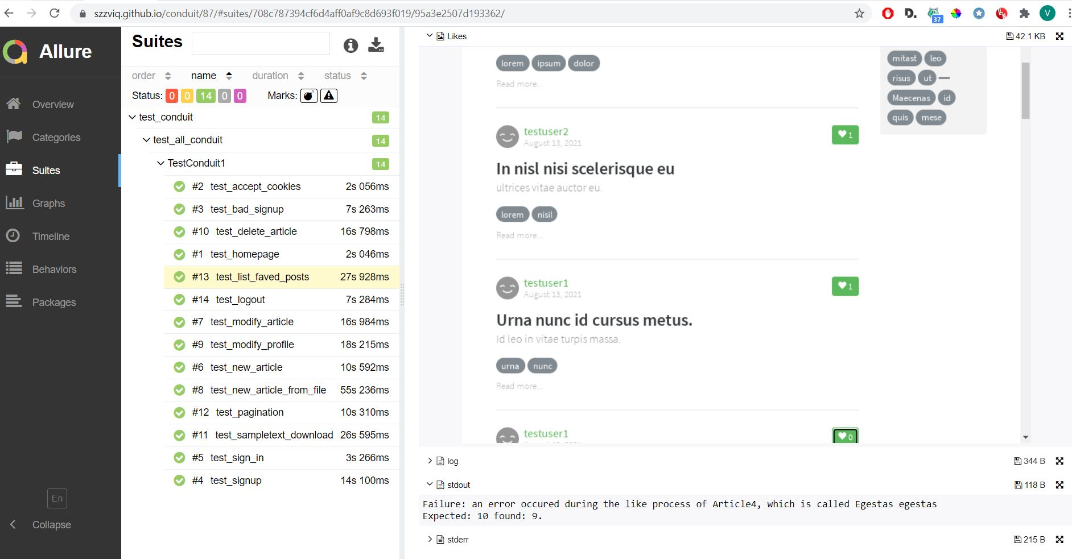

Slide 6
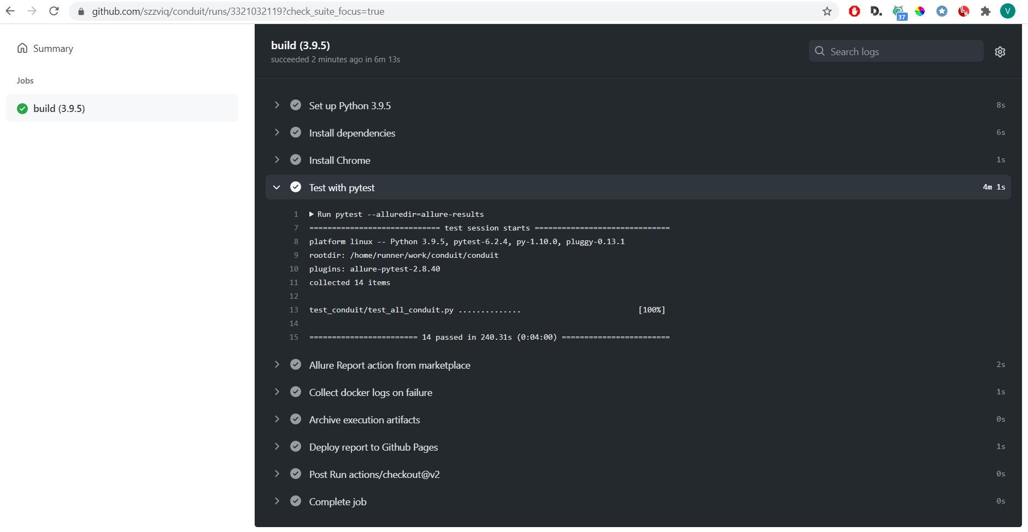
Agenda Style
Workflow

Slide 7
Köszönöm a figyelmet!

